Slide 1








الحدُّ من التنمر بين الطلبة في المدارس

Slide 2

اللهم ما أصبح بي من نعمة فمنك وحدك لا شريك لك فلك الحمد ولك الشكر

Slide 3


(وَلَا تَسْتَوِي الْحَسَنَةُ وَلَا السَّيِّئَةُ ۚ ادْفَعْ بِالَّتِي هِيَ أَحْسَنُ فَإِذَا الَّذِي بَيْنَكَ وَبَيْنَهُ عَدَاوَةٌ كَأَنَّهُ وَلِيٌّ حَمِيمٌ ) سورة فصلت 34
عن ابن عباس رضي الله عنهما قال : قال رسول الله صلى الله عليه وسلم لأشج عبد قيس ( إن فيك خصلتين يحبهما الله : الحلم والأناة )أخرجه مسلم

Slide 4
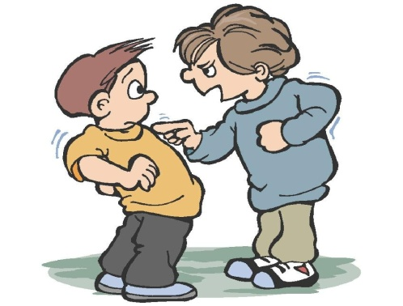

الحمد لله رب العالمين والصلاة والسلام على سيدنا محمد، وعلى آله وصحبه أجمعين ،، وبعد
يقول الله- سبحانه وتعالى- في محكم تنزيله: {ولا تستوي الحسنة ولا السيئة ادفع بالتي هي أحسن فإذا الذي بينك وبينه عداوة كأنه ولي حميم () وما يلقاها إلا الذين صبروا وما يلقاها إلا ذو حظ عظيم}( فصلت 34- 35 )
مما لا شك فيه أن المدرسة تلعب دوراً بارزاً في تربية الناشئة وإصلاح الأمة, فهي التي ترعى الطلاب والطالبات تربوياً وتعليمياً؛ حيث تسعى إلى تحقيق التوافق النفسي والتربوي، والأسري، والاجتماعي المرغوب؛ حتى تحقق لهم جودة الحياة النفسية.
وعليه فإنَّ برنامج الأمان الأسري في الحرس الوطني إيماناً منه بخطورة مشكلة التمر بين الطلبة في المدارس وبالتعاون مع اللجنة الوطنية للطفولة ومنظمة اليونيسف أولى اهتمامه ورعايته إلى قطاع التعليم؛ لرفع كفاءة منسوبيه في قطاعي (بنين- بنات ) من المشرفين التربويين، والمرشدين في المدارس الابتدائية والمتوسطة والثانوية للحدِّ من التنمر بين الطلبة.
ومن خلال تلك الحقيبة التدريبية؛ والتي تهدف إلى تقوية الشراكة بين المدرسة والأسرة والمجتمع؛ والتي ترمي إلى الحد من التنمر، والقضاء عليه، وإيجاد برامج الوقاية وتدريب المرشد الطلابي؛ حتى يتمكن من الكشف المبكر عن التنمر، ولكي نصل إلى مفهوم جديد ونقلة نوعية، ذات تأثير إيجابي على المجتمع والأجيال القادمة.

Slide 5


Slide 6







توجيهات عامة للمتدرب/ـة لتنفيذ الحقيبة التدريبية
الحضور في الوقت المحدد للبرنامج لتحقيق أهداف البرنامج.
التفاعل مع ما يطرح من أفكار والمشاركة الفعالة.
تقبل الدور الذي يسند إليك في مجموعتك التدريبية.
حفز أفراد مجموعتك في المشاركة في النشاطات التدريبية.
إظهار الجدية والتعاون خلال الجلسات.
إحضار الحقيبة التدريبية خلال البرنامج التدريبي.
التركيز على التدريب وتجنب المعوقات مثل الأحاديث الجانبية والجوال.

Slide 7


تعارف
س/اسمك؟
س/عملك و مؤهلك ؟
س/ طموحك او شيء تريد تحقيقه؟
س/ أخبرنا عن حدث أو خبر سعيد ايجابي تلقيته في هذا اليوم أو هذا الاسبوع أو في هذا الشهر... ؟

Slide 8

اختبار قبلي

Slide 9

ماذا تتوقع أقدم لك في هذا البرنامج ؟

Slide 10

الهدف العام : تطوير معارف ومهارات واتجاهات المرشدين الطلابيين للحدِّ من التنمر بين طلاب وطالبات
الاهداف التفصيلية :
*تعريف المتدربين بمفهوم التنمر، والمصطلحات المرتبطة به.
*ربط المتدربين بين جهود الجهات الوطنية الحكومية والأهلية للحدِّ من مشكلة التنمر.
*تصنيف المتدربين لأنواع التنمر.
*تطبيق المتدربين خارطة انتشار التنمر حسب المرحلة الدراسية، والجنس، والنوع.
*تعريف المتدربين أبرز البرامج العالمية للحدِّ من التنمر.
*تصنيف المتدربين البيئة المدرسية الآمنة.
*تحديد المتدربين سمات البيئة المناهضة للتنمر.
*تزويد المتدربين بسمات الطلاب والطالبات الأولى بالرعاية.
*تعريف المتدربين على سيناريو حل الصراع.
*تطبيق المتدربين مهارات مواجهة المتنمرين. والافكار اللاعقلانية

Slide 11



الوحدة الأولى
Notes:
Keywords:
Steps, Goal, achievement, process

Slide 12





Slide 13


يتوقع من المتدرب في نهاية الجلسة التدريبية أن:
- يستنتج المتدرب مفهوم التنمر ومحدداته والمصطلحات المرتبطة به
يربط بين جهود الجهات الوطنية الحكومية والأهلية للحد من المشكلة
يميز بين أنواع التنمر ومظاهر كل نوع وآثاره
- يصنف أسباب التنمر الذاتية والأسرية والتربوية والاجتماعية

Slide 14

رقم النشاط | 1/1/1
العنوان | مفهوم التنمر والمصطلحات المرتبطة به
الهدف | أن يستنتج المتدرب مفهوم التنمر والمصطلحات المرتبطة به
الزمن | 30 د
الأسلوب التدريبي | عرض فيلم

Slide 15



Slide 16

التعريف اللغوي للتنمر:
كلمة تنمَر تعني تشبه بالنمر في صفاته أو طباعه ، ويقصد بالتنمر أي أراد أن يخيف رفاقه فتشبه بالنمر وحاول أن يقلد شراسته. ويقال تنمر لفلان أي تنكر له وأوعده ومدد في صوته.

Slide 17
مفهوم التنمر
"دان الويس" عرف التنمر المدرسي بأنه
(أفعال سلبية متعمدة من جانب تلميذ أو أكثر لإلحاق الأذى
بتلميذ آخـــر، تتــم بصورة متكـررة وطــوال الوقـت، ويمكــن أن
تكون هذه الأفعال السلبية بالكلمات مثل: التهديد، والشتائم
كما يمكن أن تكون بالاحتكاك الجسدي كالضرب أو التعرض
الجسدي مثل التكشير بالوجه أو الإشارات غير اللائقة، بقصد
وتعمد عزله من المجموعة أو رفض الاستجابة لرغبته)

Slide 18
التعريف الإجرائي للتنمر...
(الاستخدام المتعمـــد للــعنف من قبــل شخــــص أو مـــجموعــة
من الأشخاص تجاه نفس الشخص بصورة متكررة لفترة طويلة
بحيث يكـــون هنــاك فــرق في القــوة أو السلــــطة بيــن الــمتنمــر
والضحية ؛ ويحدث إما في الحــرم المـدرسي أو فــي الأمـــــاكن
المحيطة بالمدرسة).

Slide 19


محددات التنمر
مظاهر ليست من التنمر:
اعتداء طالب على معلم
اعتداء معلم على طالب
تعنيف الوالدين للأبناء
اعتداء الراشدين على الصغار
محددات التنمر:
أن يكون المتنمر والتنمر عليه أقران
أن تكون القوة غير متكافئة
التكرار لمدة من الزمن
متعمد-

Slide 20
الفرق بين التنمر والمصطلحات الأخرى
العنف
التنمر
الإيذاء
العدوان

Slide 21

المصطلحات المرتبطة بالتنمر :
ضحية التنمر
المتنمر
العنف
العنف المدرسي
متنمر/ ضحية
المشاهد/ المتفرج

Slide 22

أدوار الطلاب في حالات التنمر
المتنمر:هو الشخص الذي يمارس التنمر على غيره
المتنمر عليه : هو الشخص الذي يتعرض للتنمر( الضحية )
الداعمون:المتفرجون الذين ينضمون للعراك ويشاركون المتنمر
االمشجعون :المحرضون الذين لايشتركون في العراك ولكن يكتفون بالتشجيع والتحريض
الصامتون: (سلبيون ) يكتفون بالمشاهده والصمت
المدافعون : يحاولون المدافعة عن الضحية ووقف العراك

Slide 23


رقم النشاط | 3/1/1
العنوان | الشراكة بين الجهات الوطنية الحكومية والأهلية للحد من المشكلة
الهدف | أن يربط المتدرب بين جهود الجهات الوطنية الحكومية والأهلية للحد من المشكلة
الزمن | 15 دقيقة
الأسلوب التدريبي | قراءة موجهه

Slide 24

ابرز الجهود المبذولة في الحد من التنمر
1 ـ
2 ـ
3 ـ
4 ـ
5 ـ
6 ـ

Slide 25

رقم النشاط | 4/1/1
العنوان | أنواع التنمر ومظاهره وآثاره
الهدف | أن يميز المتدرب بين أنواع التنمر ومظاهر كل نوع وآثاره
الزمن | 20 د
الأسلوب التدريبي | مشغل تدريبي

Slide 28
أسباب ذاتية | أسباب أسرية | أسباب تربوية | أسباب اجتماعية

Slide 29


Slide 30
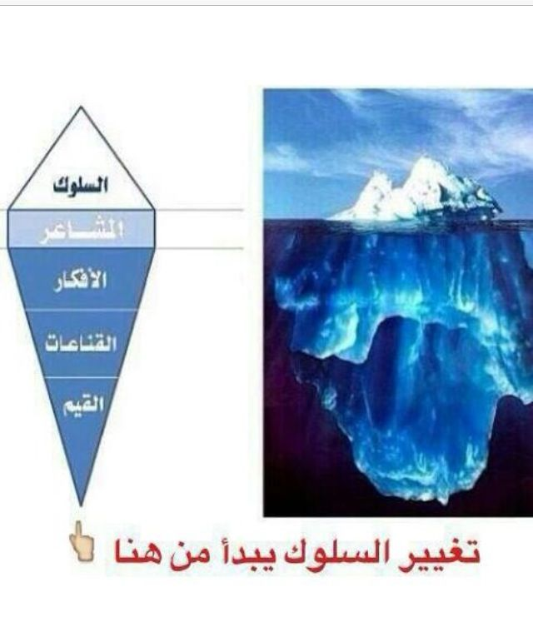

Slide 31




Slide 32
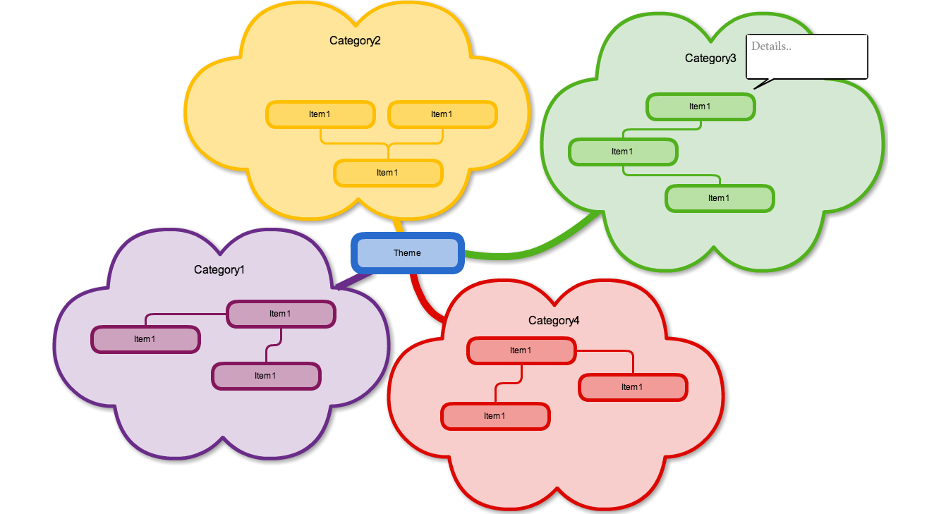
يتوقع من المتدرب في نهاية الجلسة التدريبية أن:
- يبني خارطة انتشار التنمر حسب المرحلة الدراسية والجنس والنوع
- يحلل اثنين من أهم البرامج العالمية للحد من التنمر
- يمثل الأساليب المجتمعية والمدرسية والأسرية التي ترسخ التنمر.
- يعد خطة إبداعية إجرائية للحد من التنمر

Slide 33

رقم النشاط | 1/2/1
العنوان | خارطة انتشار التنمر
الهدف | أن يبني المتدرب خارطة انتشار التنمر حسب المرحلة الدراسية والجنس والنوع
الزمن | 20 د
الأسلوب التدريبي | قراءة موجهة

Slide 34
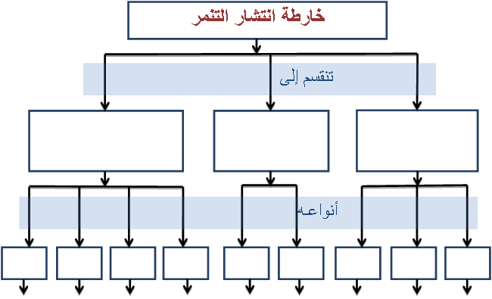

Slide 35

رقم النشاط | (2/2/1)
العنوان | أبرز البرامج العالمية في الحد من التنمر (كيفا) و (ألويس)
الهدف | أن يحلل المتدرب اثنين من أهم البرامج العالمية للحد من التنمر
الزمن | 30 د
الأسلوب التدريبي | فردي - جمعي (قراءة موجهة)

Slide 36
جدول تحليل برنامجي (كيفا) و( الفويس)
الفقرة | برنامج كيفا | برنامج ألفويس
شعار مقترح
مزايا البرنامج | .. . . . | . . .
عيوب البرنامج | . . . . | .. . . .
مقترحات لزيادة فاعليته | . . . . | . . . .

Slide 37

رقم النشاط | (3/2/1)
العنوان | نحو بيئة مدرسية آمنة من التنمر
الهدف | ـ أن يمثل المتدرب الأساليب المجتمعية والمدرسية والاسرية التي ترسخ التنمر
الزمن | 45 دقيقة
الأسلوب التدريبي | جماعي (عصف ذهني)

Slide 38
الأسلوب أو العبارات أو الأمثال المنتشرة | الأسلوب أو العبارات أو الأمثال الخاطئة | الأسلوب أو العبارات للحد من التنمر
التعامل المجتمعي (الثقافة ،الأمثال الشعبية )
التعامل المدرسي ( معلمين ، طلبة...)
التعامل الاسري

Slide 39
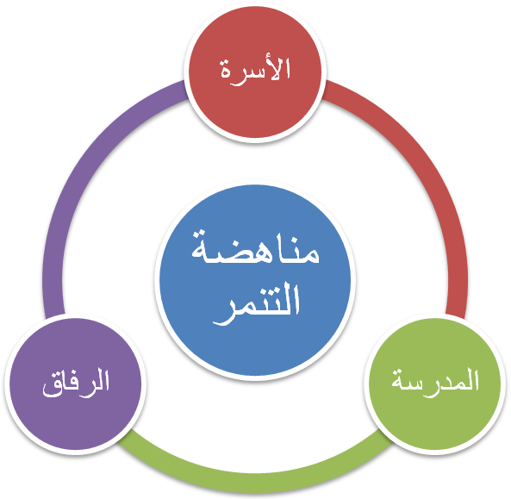

Slide 40
المهام والمسئوليات الأسرية الوقائية | المهام والمسئوليات المدرسية الوقائية | المهام والمسئوليات الطلابية الوقائية
التربية المبنية على الحب | تفعيل دور الإشراف اليومي في المدرسة | الالتزام بعدم ممارسة التنمر أو التورط فيه
حظر العنف في المنزل | القدوة الحسنة | مساعدة الطلبة المتنمر عليهم ودعمهم
تعزيز السلوكيات للحد من التنمر | تفعيل قواعد السلوك والمواظبة | أن يكونوا على استعداد لتقبل الطلبة المعزولين من زملائهم واحتواءهم
نشر قيم مناهضة التنمر | انتهاج سياسة واضحة وحازمة نحو التنمر | الإبلاغ الفوري عن حالات التنمر
شغل أوقات الفراغ | استثمار المناهج الدراسية والأنشطة ذات العلاقة | عدم مصاحبة ممارس التنمر أو مصادقته
الحوار الأسري الهادف | تشجيع الطلبة على البوح بما يدور في أذهانهم | إن لم يتدخل إيجابياً ، فعليه عدم الوقوف موقف المتفرج
التقبل | الاحتواء العاطفي والاجتماعي للطلبة

Slide 41
رقم النشاط | 4/2/1
العنوان | مشروع للحد من التنمر
الهدف | أن يعد المتدرب خطة إبداعية للحد من التنمر
الزمن | 5 دقائق
الأسلوب التدريبي | عرض

Slide 44
سبحانك اللهم وبحمدك
أشهد ان لا إله إلا أنت
أستغفرك وأتوب إليك

